Slide 1

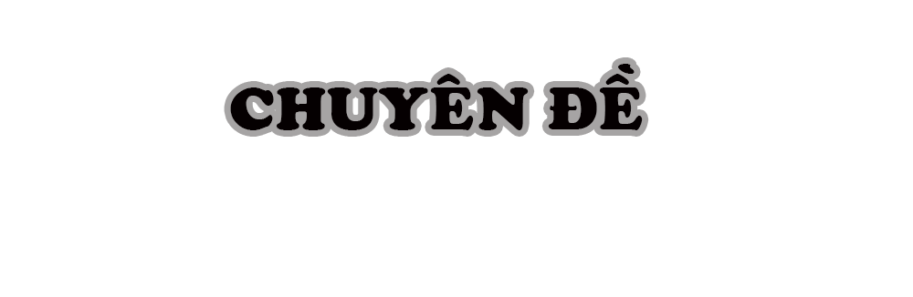

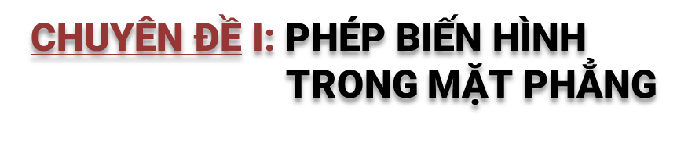



Slide 2


Hai bức tranh ở hình 1.41 có hình dạng giống nhau nhưng khác nhau về kích thước, nên không có phép dời hình biến bức tranh này thành bức tranh kia. Tuy vậy, ta sẽ biết bức tranh này như là ảnh của bức tranh kia qua một phép vị tự.
Vậy phép vị tự có những tính chất hình học gì?
Hình 1.41

Slide 3


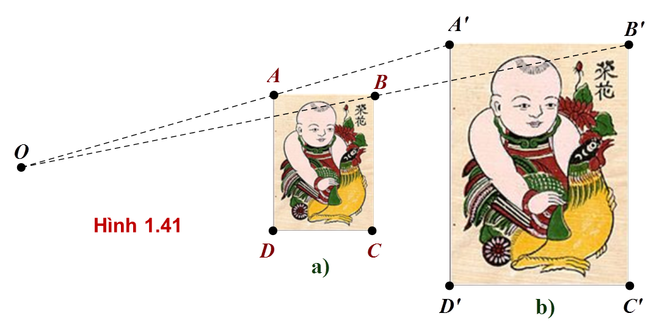
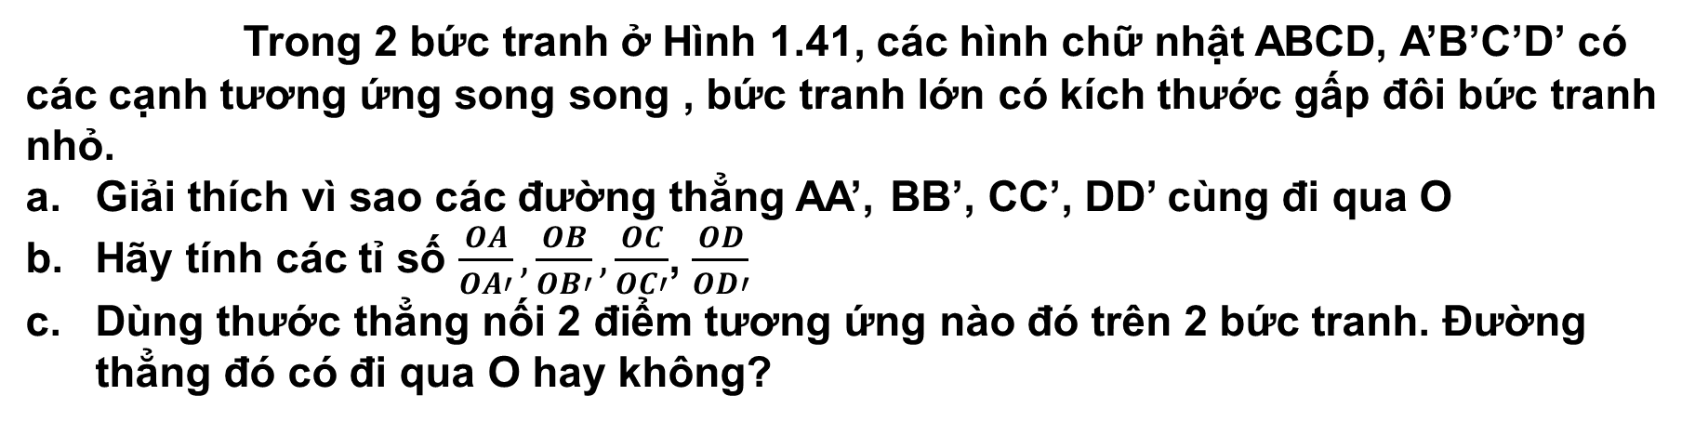
1 . PHÉP VỊ TỰ
Trong 2 bức tranh ở Hình 1.41, các hình chữ nhật ABCD, A’B’C’D’ có các cạnh tương ứng song song , bức tranh lớn có kích thước gấp đôi bức tranh nhỏ.
Giải thích vì sao các đường thẳng AA’, BB’, CC’, DD’ cùng đi qua O
Hãy tính các tỉ số $\frac{OA}{OA′},\frac{OB}{OB′},\frac{OC}{OC′}$, $\frac{OD}{OD′}$
Dùng thước thẳng nối 2 điểm tương ứng nào đó trên 2 bức tranh. Đường thẳng đó có đi qua O hay không?
a) Gọi O là giao điểm của AA' và BB'.
Xét tam giác OA’B’ có AB//A’B’ , ta có :
Từ đó suy ra A, B lần lượt là trung điểm của OA' và OB'.
Gọi C" là giao điểm của BC và OC'. Vì BC // B'C' nên BC" // B'C'.

Slide 4
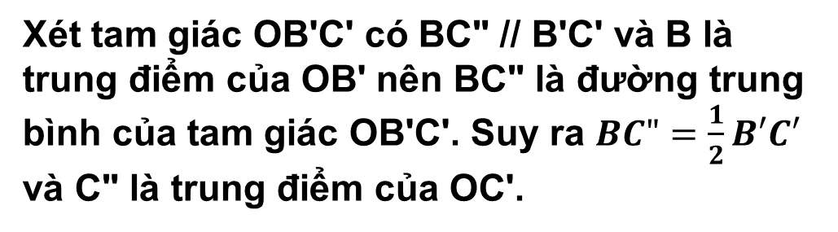
1 . PHÉP VỊ TỰ
Xét tam giác OB'C' có BC" // B'C' và B là trung điểm của OB' nên BC" là đường trung bình của tam giác OB'C'. Suy ra $BC"=\frac{1}{2}B′C′$ và C" là trung điểm của OC'.
Mặt khác theo giả thiết ta có $BC=\frac{1}{2}B^{′}C^{′}$. Do vậy C" trùng với C và C là trung điểm OC'.
Chứng minh tương tự, ta được D là trung điểm của OD'.
Vậy các đường thẳng AA', BB', CC', DD' cùng đi qua một điểm O.
b) Vì A, B, C, D lần lượt là trung điểm của OA', OB', OC', OD' nên
c) Dùng thước thẳng nối hai điểm tương ứng trên hai bức tranh, cụ thể, đầu mỏ trên của chú gà ở hai bức tranh, ta thấy đường thẳng này đi qua điểm O.

Slide 5

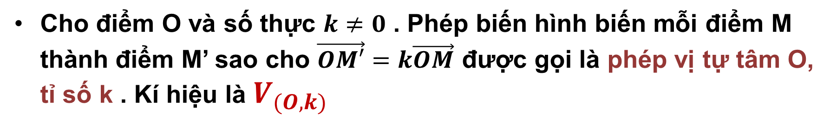
1 . PHÉP VỊ TỰ
Cho điểm O và số thực $k≠0$ . Phép biến hình biến mỗi điểm M thành điểm M’ sao cho $\vec{OM′}=k\vec{OM}$ được gọi là phép vị tự tâm O, tỉ số k . Kí hiệu là $V_{(O,k)}$
Điểm O gọi là tâm vị tự, k gọi là tỉ số vị tự.
Hình 1.42

Slide 6


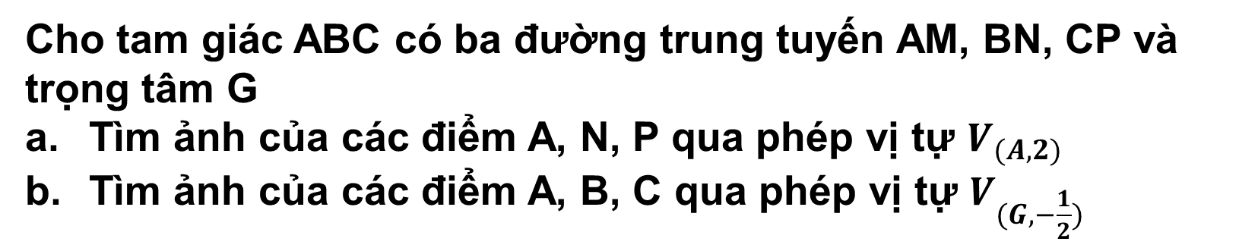
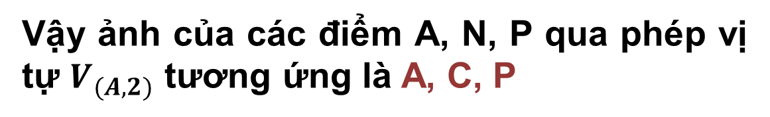
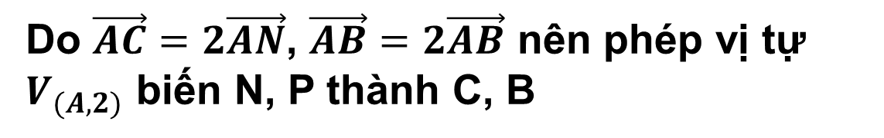
1 . PHÉP VỊ TỰ
Cho tam giác ABC có ba đường trung tuyến AM, BN, CP và trọng tâm G
Tìm ảnh của các điểm A, N, P qua phép vị tự $V_{(A,2)}$
Tìm ảnh của các điểm A, B, C qua phép vị tự $V_{(G,−\frac{1}{2})}$
a. Phép vị tự $V_{(A,2)}$ biến điểm A thành điểm A
Do $\vec{AC}=2\vec{AN}$, $\vec{AB}=2\vec{AB}$ nên phép vị tự $V_{(A,2)}$ biến N, P thành C, B
Vậy ảnh của các điểm A, N, P qua phép vị tự $V_{(A,2)}$ tương ứng là A, C, P
Hình 1.43

Slide 7
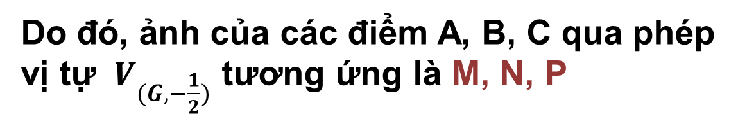
1 . PHÉP VỊ TỰ
Cho tam giác ABC có ba đường trung tuyến AM, BN, CP và trọng tâm G
Tìm ảnh của các điểm A, N, P qua phép vị tự $V_{(A,2)}$
Tìm ảnh của các điểm A, B, C qua phép vị tự $V_{(G,−\frac{1}{2})}$
b. Vì G là trọng tâm tam giác ABC nên :
Do đó, ảnh của các điểm A, B, C qua phép vị tự ${ V}_{(G,−\frac{1}{2})}$ tương ứng là M, N, P
Hình 1.43

Slide 8
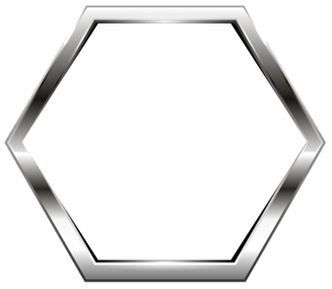

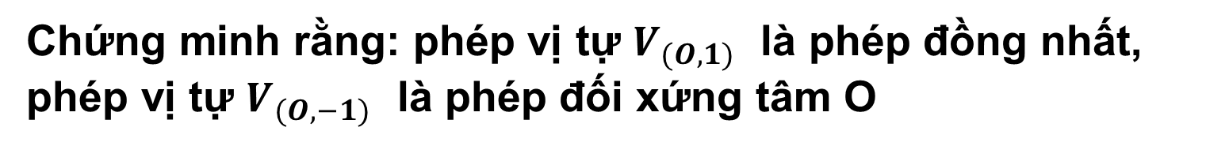
1 . PHÉP VỊ TỰ
Chứng minh rằng: phép vị tự $V_{(O,1)}$ là phép đồng nhất,
phép vị tự $V_{(O,−1)}$ là phép đối xứng tâm O
1
Phép vị tự $V_{(O,1)}$ biến điểm M thành điểm M' thỏa mãn $\vec{OM′}=\vec{OM}$
Khi đó M' trùng với M. Do đó, phép vị tự V(O, 1) là phép đồng nhất.
Phép vị tự $V_{(O,−1)}$ biến điểm M thành điểm M” thỏa mãn $\vec{OM"}=−\vec{OM}$ Khi đó O là trung điểm của MM".
Do đó, M" là ảnh của M qua phép đối xứng tâm O hay phép vị tự $V_{(O,−1)}$là phép đối xứng tâm O.

Slide 9
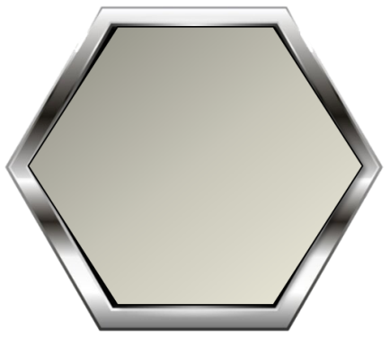

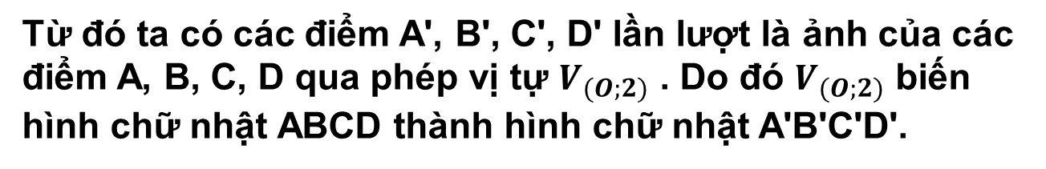
1 . PHÉP VỊ TỰ
Quan sát hai bức tranh chú bé ôm gà ở phần mở đầu bài học và chỉ ra phép vị tự biến bức tranh nhỏ thành bức tranh lớn và phép vị tự biến bức tranh lớn thành bức tranh nhỏ.
1
Ta có :
Từ đó ta có các điểm A', B', C', D' lần lượt là ảnh của các điểm A, B, C, D qua phép vị tự $V_{(O;2)}$ . Do đó $V_{(O;2)}$ biến hình chữ nhật ABCD thành hình chữ nhật A'B'C'D'.
Vậy phép vị tự $V_{(O;2)}$biến bức tranh nhỏ thành bức tranh lớn.
Khi đó, phép vị tự $V_{(O;\frac{1}{2})}$ biến bức tranh lớn thành bức tranh nhỏ.

Slide 10

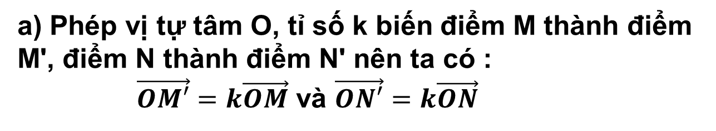
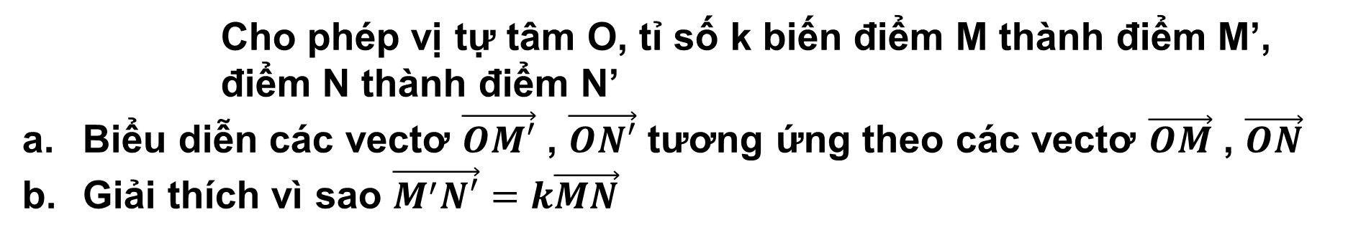
2 . TÍNH CHẤT
Cho phép vị tự tâm O, tỉ số k biến điểm M thành điểm M’,
điểm N thành điểm N’
Biểu diễn các vectơ $\vec{OM′}$ , $\vec{ON′}$ tương ứng theo các vectơ $\vec{OM}$ , $\vec{ON}$
Giải thích vì sao $\vec{M^{′}N′}=k\vec{MN}$
a) Phép vị tự tâm O, tỉ số k biến điểm M thành điểm M', điểm N thành điểm N' nên ta có :
$\vec{OM′}=k\vec{OM}$ và $\vec{ON′}=k\vec{ON}$
b) Ta có :
Hình 1.44

Slide 11
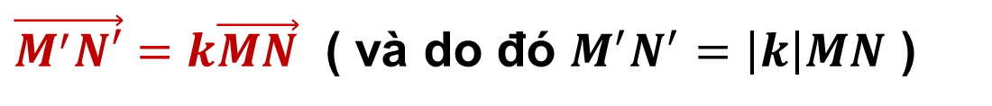
2 . TÍNH CHẤT
Nếu một phép vị tự tâm O, tỉ số k biến điểm M thành điểm M’, điểm N thành điểm N’ thì
$\vec{M^{′}N′}=k\vec{MN}$ ( và do đó $M^{′}N^{′}=\left|k\right|MN$ )

Slide 12

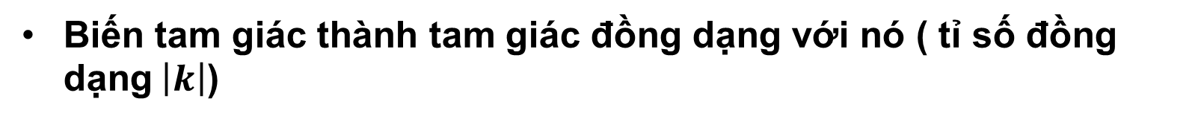
2 . TÍNH CHẤT
Phép vị tự tâm O, tỉ số k :
Biến ba điểm thẳng hàng thành ba điểm thẳng hàng và bảo toàn thứ tự ba điểm đó
Biến đoạn thẳng (độ dài a) thành đoạn thẳng (độ dài $\left|k\right|a$ )
Biến đường tròn (bán kính R) thành đường tròn (bán kính $\left|k\right|R$ ) với tâm là ảnh của tâm.
Biến tam giác thành tam giác đồng dạng với nó ( tỉ số đồng dạng $\left|k\right|$)
Biến đường thẳng thành đường thẳng song song hoặc trùng với đường thẳng đó

Slide 13
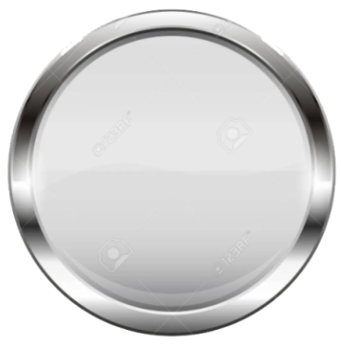

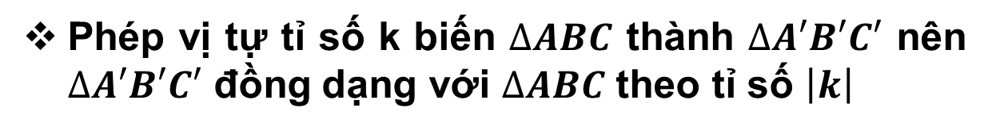
2 . TÍNH CHẤT
Một phép vị tự tâm O, tỉ số k biến tam giác ABC thành tam giác A’B’C’. Tính tỉ số diện tích hai tam giác A’B’C’ và ABC
2
Phép vị tự tỉ số k biến $∆ABC$ thành $∆A′B′C′$ nên $∆A′B′C′$ đồng dạng với $∆ABC$ theo tỉ số $\left|k\right|$
Do đó :

Slide 14
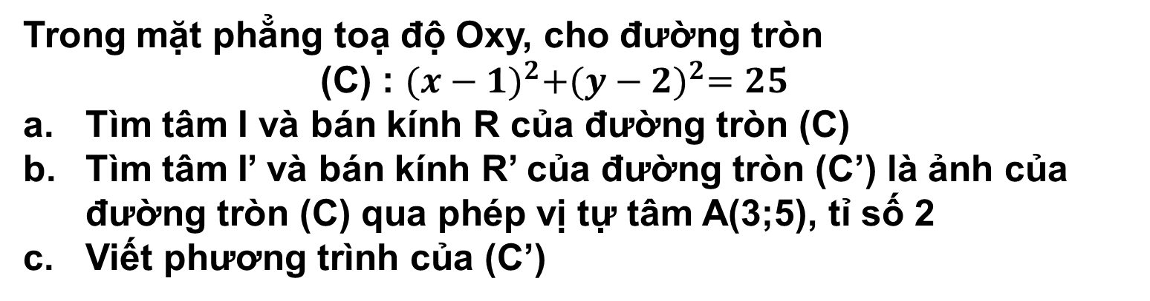
2 . TÍNH CHẤT
Trong mặt phẳng toạ độ Oxy, cho đường tròn
(C) : ${(x−1)}^{2}+{(y−2)}^{2}=25$
Tìm tâm I và bán kính R của đường tròn (C)
Tìm tâm I’ và bán kính R’ của đường tròn (C’) là ảnh của đường tròn (C) qua phép vị tự tâm A(3;5), tỉ số 2
Viết phương trình của (C’)
2
a) Ta có (C): (x – 1)² + (y – 2)² = 25 hay (x – 1)² + (y – 2)² = 5².
Do đó, đường tròn (C) có tâm I(1; 2) và bán kính R = 5.
b) Đường tròn (C') là ảnh của đường tròn (C) qua phép vị tự $V_{(A,2)}$nên tâm I' của (C') là ảnh của tâm I của (C) và R' = 2R = 2 . 5 = 10.
Ta có :
Vì I' là ảnh của I qua phép vị tự $V_{(A,2)}$nên $\vec{AI′}=2\vec{AI}$

Slide 15
2 . TÍNH CHẤT
Trong mặt phẳng toạ độ Oxy, cho đường tròn
(C) : ${(x−1)}^{2}+{(y−2)}^{2}=25$
Tìm tâm I và bán kính R của đường tròn (C)
Tìm tâm I’ và bán kính R’ của đường tròn (C’) là ảnh của đường tròn (C) qua phép vị tự tâm A(3;5), tỉ số 2
Viết phương trình của (C’)
2
Vậy I'(– 1; – 1) và R' = 10.
c) Phương trình đường tròn (C') là (x + 1)² + (y + 1)² = 100.

Slide 16
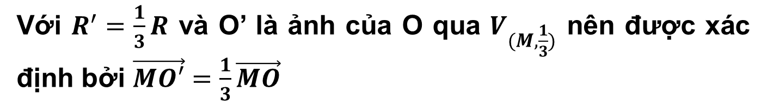
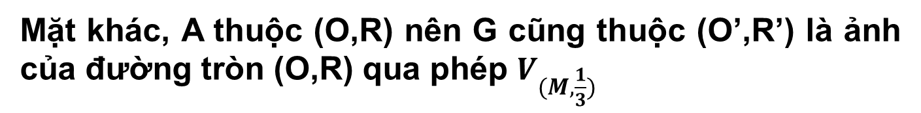
2 . TÍNH CHẤT
Cho đường tròn (O, R) và 2 điểm phân biệt B, C sao cho đường thẳng BC và (O,R) không có điểm chung. Cho điểm A thay đổi trên đường tròn (O,R). Chứng minh rằng trọng tâm G của tam giác ABC thuộc một đường tròn cố định.
3
Gọi M là trung điểm của BC . Vì G là trọng tâm $∆ABC$ nên
Do đó phép vị tự tâm M, tỉ số 1/3 biến điểm A thành điểm G
Mặt khác, A thuộc (O,R) nên G cũng thuộc (O’,R’) là ảnh của đường tròn (O,R) qua phép $V_{(M,\frac{1}{3})}$
Hình 1.46
Với $R^{′}=\frac{1}{3}R$ và O’ là ảnh của O qua $V_{(M,\frac{1}{3})}$ nên được xác định bởi $\vec{MO′}=\frac{1}{3}\vec{MO}$

Slide 17
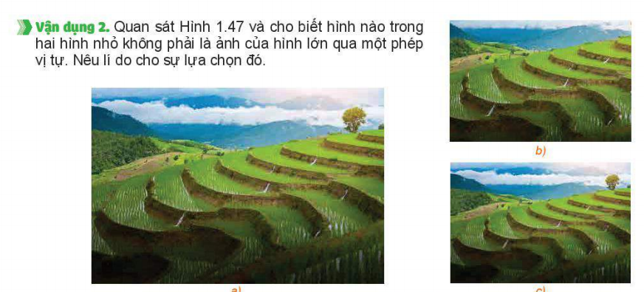
2 . TÍNH CHẤT
Quan sát Hình 1.47 và cho biết hình nào trong hai hình nhỏ không phải là ảnh của hình lớn qua một phép vị tự. Nêu lí do cho sự lựa chọn đó.
2
Ta thấy hình b) có hình dạng khác hẳn so với 2 hình còn lại (về cây ở góc trên bên phải, về mây và núi).
Mà phép vị tự thì chỉ thay đổi về kích thước mà không thay đổi về hình dạng, do đó hình b) không phải là ảnh của hình lớn qua một phép vị tự.
Hình 1.47

Slide 18



Slide 19
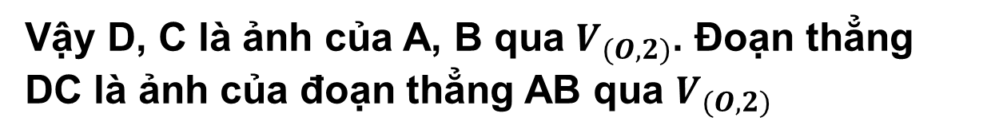
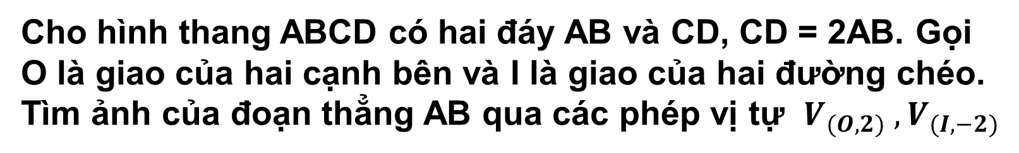
Cho hình thang ABCD có hai đáy AB và CD, CD = 2AB. Gọi O là giao của hai cạnh bên và I là giao của hai đường chéo. Tìm ảnh của đoạn thẳng AB qua các phép vị tự $V_{(O,2)} ,V_{(I,−2)}$
1.20
+ Vì ABCD là hình thang có hai đáy AB và CD nên
AB // CD. Ta có:
Suy ra :
Vậy D, C là ảnh của A, B qua $V_{(O,2)}$. Đoạn thẳng DC là ảnh của đoạn thẳng AB qua $V_{(O,2)}$
Tương tự, ta có :
Vậy C, D là ảnh của A, B qua $V_{(I,−2)}$. Đoạn thẳng CD là ảnh của đoạn thẳng AB qua $V_{(I,−2)}$

Slide 20
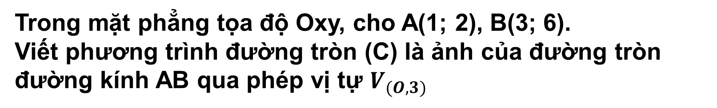
Trong mặt phẳng tọa độ Oxy, cho A(1; 2), B(3; 6).
Viết phương trình đường tròn (C) là ảnh của đường tròn đường kính AB qua phép vị tự $V_{(O,3)}$
1.21
+ Gọi I là trung điểm của AB, ta có I(2; 4) là tâm của đường tròn đường kính AB với bán kính là
+ Gọi I' và R' lần lượt là tâm và bán kính của đường tròn (C).
Vì đường tròn (C) là ảnh của đường tròn đường kính AB qua phép vị tự V_{(O, 3)} nên I' là ảnh của I qua phép vị tự và $R′=3R=3\sqrt{5}$
Khi đó ta có : $\vec{OI′}=3\vec{OI}$ . Từ đó suy ra I'(6; 12).
Phương trình đường tròn (C) là :

Slide 21
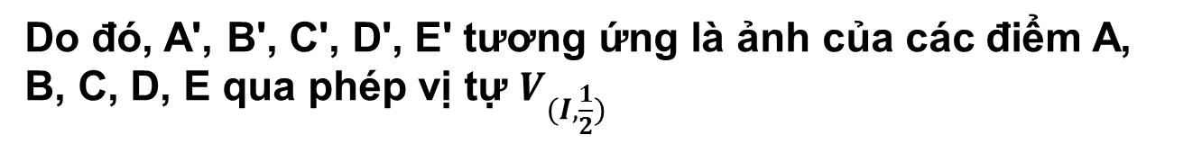
Ở Hình 1.48, A', B', C', D', E' tương ứng là trung điểm của các đoạn thẳng IA, IB, IC, ID, IE. Hỏi năm điểm đó có thuộc một đường tròn hay không? Vì sao?
1.22
+ Vì A', B', C', D', E' tương ứng là trung điểm của các
đoạn thẳng IA, IB, IC, ID, IE nên ta suy ra
Do đó, A', B', C', D', E' tương ứng là ảnh của các điểm A, B, C, D, E qua phép vị tự $V_{(I,\frac{1}{2})}$
Hình 1.48
Từ Hình 1.48, ta thấy các điểm A, B, C, D, E cùng thuộc một đường tròn.
Vậy các điểm A', B', C', D', E' đều cùng thuộc một đường tròn là ảnh của đường tròn đi qua 5 điểm A, B, C, D, E qua phép vị tự $V_{(I,\frac{1}{2})}$

Slide 22
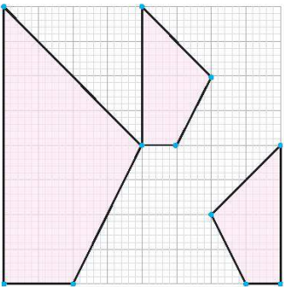
Quan sát ba hình được tô màu ở Hình 1.49, hình nhỏ nào là ảnh của hình lớn qua một phép vị tự?
1.23
Hình nhỏ (2) là ảnh của hình lớn (1) qua một phép vị tự.
2
1
3
Hình 1.49

Slide 23
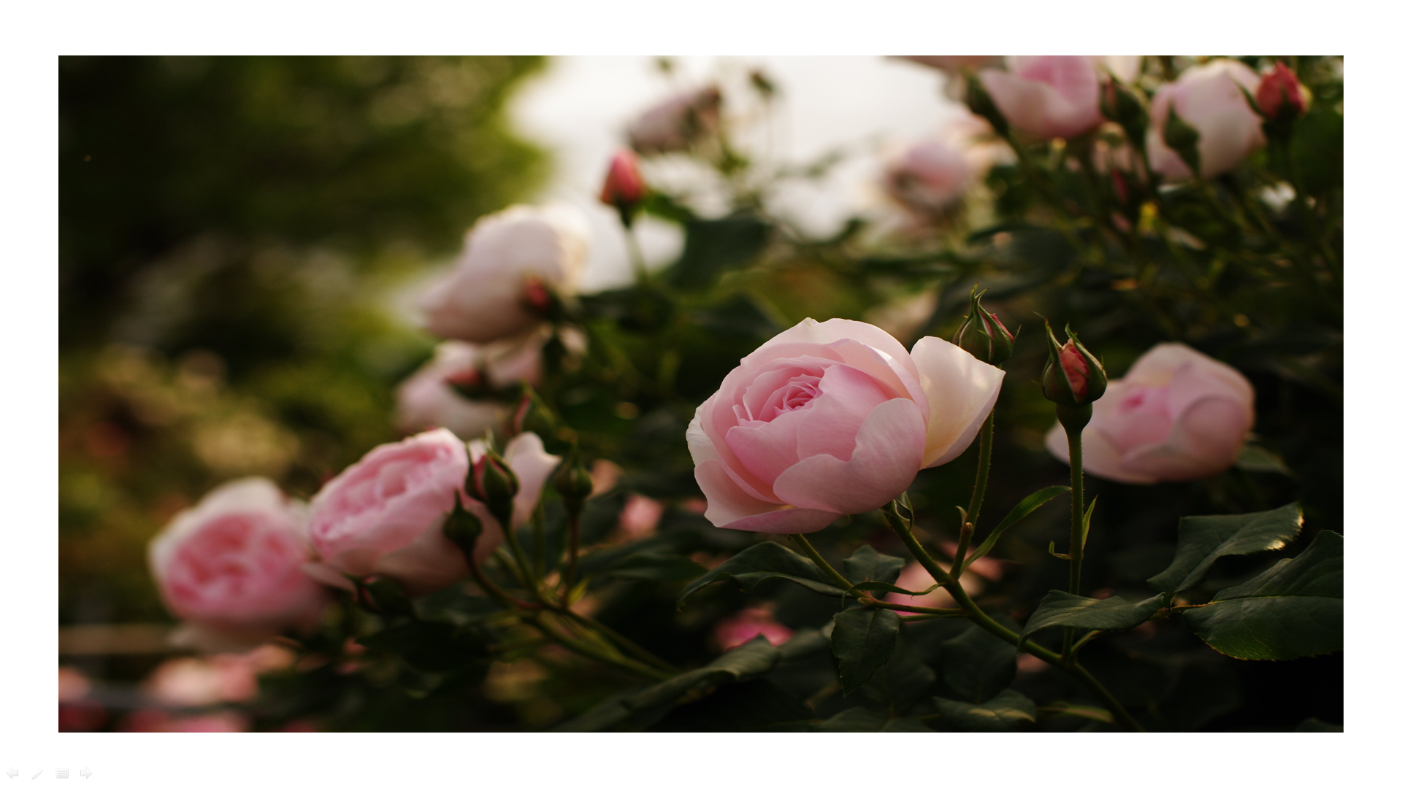

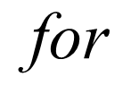


Slide 24
